Slide 1
ТОВАР ПОД ЗАКАЗ

Slide 2
ДЛЯ ЧЕГО НУЖЕН ТОВАР ПОД ЗАКАЗ?
Продажа продукции ВАЗ –покупатель гарантировано вернется за товаром
Продажа «дорогостоящих, редких товаров» - покупатель не уйдет в другую аптеку

Slide 3
НОВАЯ ФУНКЦИЯ В КАССИРЕ
На всех кассовых местах появится дополнительная кнопка «Заказ покупателя»

Slide 4
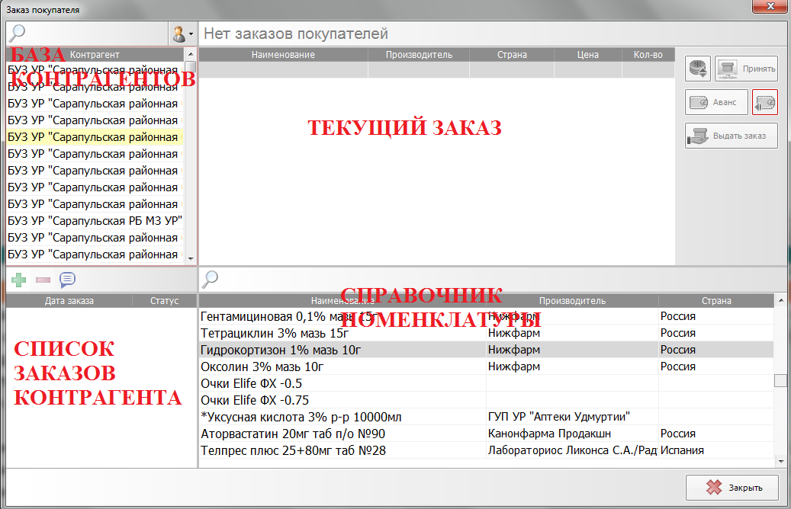
МЕНЮ КПОПКИ «ЗАКАЗ ПОКУПАТЕЛЯ»
Окно поиска
Ручное изменение цены у заказанной позиции
Создание/ редактирование справочника контрагентов;
Принять заказ к обработке
Создание нового заказа
Внести аванс для заказа
Удаление нового заказа
Вернуть аванс можно только полностью
Выдать подготовленный заказ
Добавления комментария к заказу

Slide 5
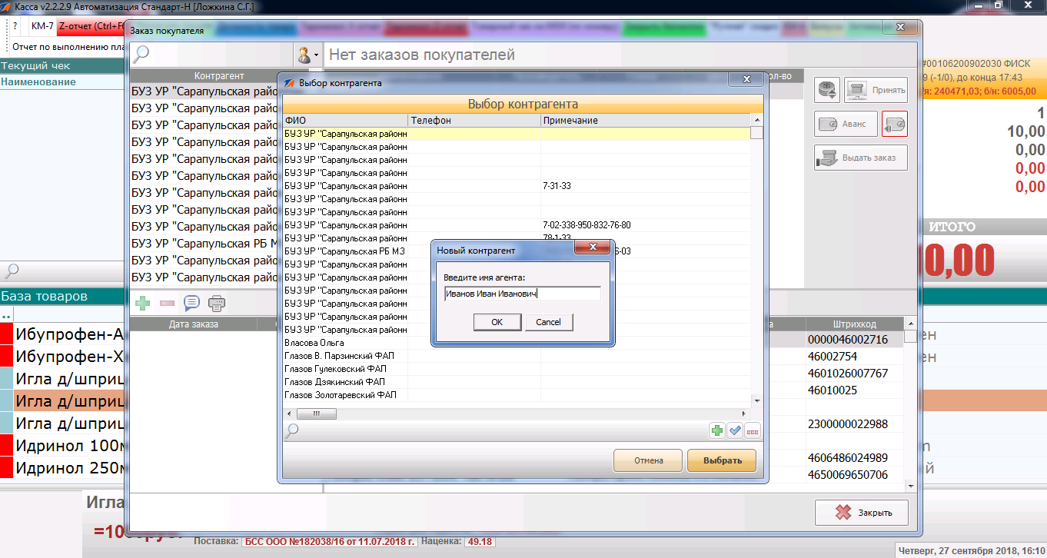
СОЗДАНИЕ КОНТРАГЕНТА
Находим контрагента, если такого нет создаем его.
ФИО покупателя нужно вводить полностью, иначе будет несколько Ивановых В.В.

Slide 6
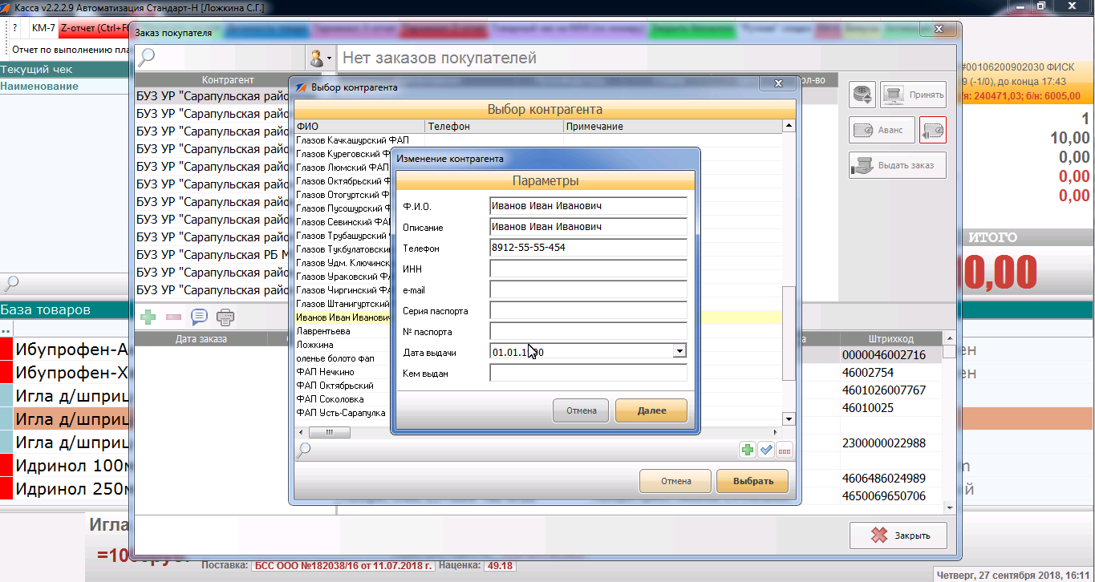
РЕДАКТИРОВАНИЕ ДАННЫХ КОНТРАГЕНТА
Обязательно заполнить поле:
Телефон
Редактирование данных контрагента

Slide 7
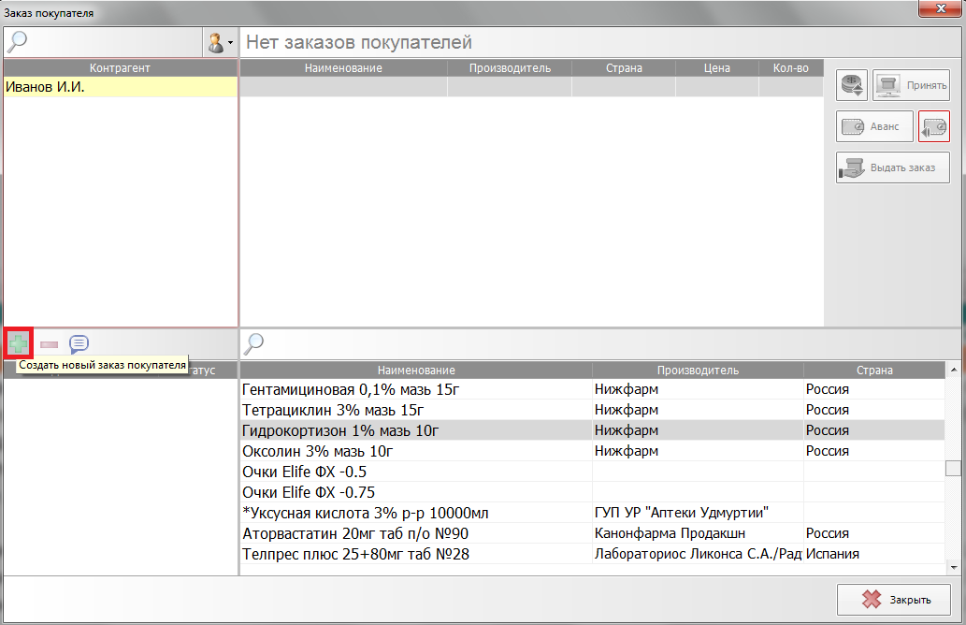
СОЗДАНИЕ ЗАКАЗА
После добавления контрагента, создаем новый заказ
Создать новый заказ покупателя

Slide 8
СХЕМА РАБОТЫ С ПОКУПАТЕЛЕМ ПО ТОВАРУ ПОД ЗАКАЗ
Покупатель обратился с заказом:
Есть у поставщика, цена сформирована
Не известно, есть ли товар у поставщика
Оформить заказ
Проверить на остатках в других аптеках,
если есть – перенаправить покупателя туда
Взять предоплату, распечатать договор
Если товара нет, то взять у покупателя данные
(ФИО, телефон)
Оповестить покупателя о поступлении заказа
После уточнения сроков поставки и цены,
пригласить покупателя оформить заказ
Выдать заказ
Взять предоплату, распечатать договор
Оповестить покупателя о поступлении заказа
Выдать заказ

Slide 9
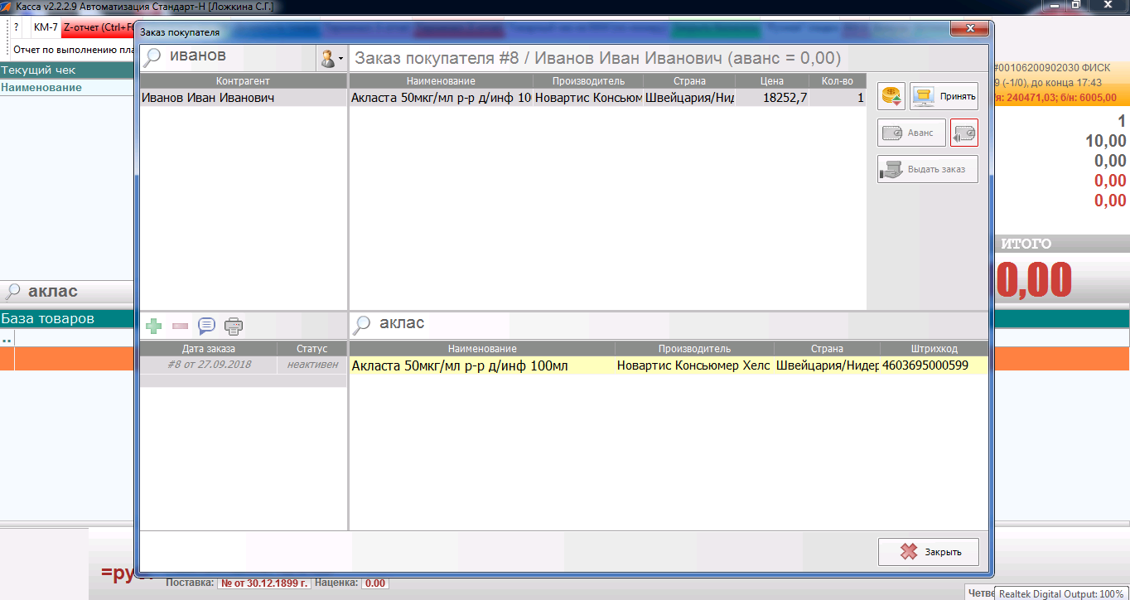
ФОРМИРОВАНИЕ ЗАКАЗА
После создания заказа, добавляем позиции через правую цифровую клавиатуру, как при продаже.
Если товар есть в базах поставщиков, цена сформируется автоматически, если товара нет, в графе цена будет «0».
После формирования заказа нажимаем кнопку «Принять» - заказ отправится на обработку в программу «Менеджер»

Slide 10
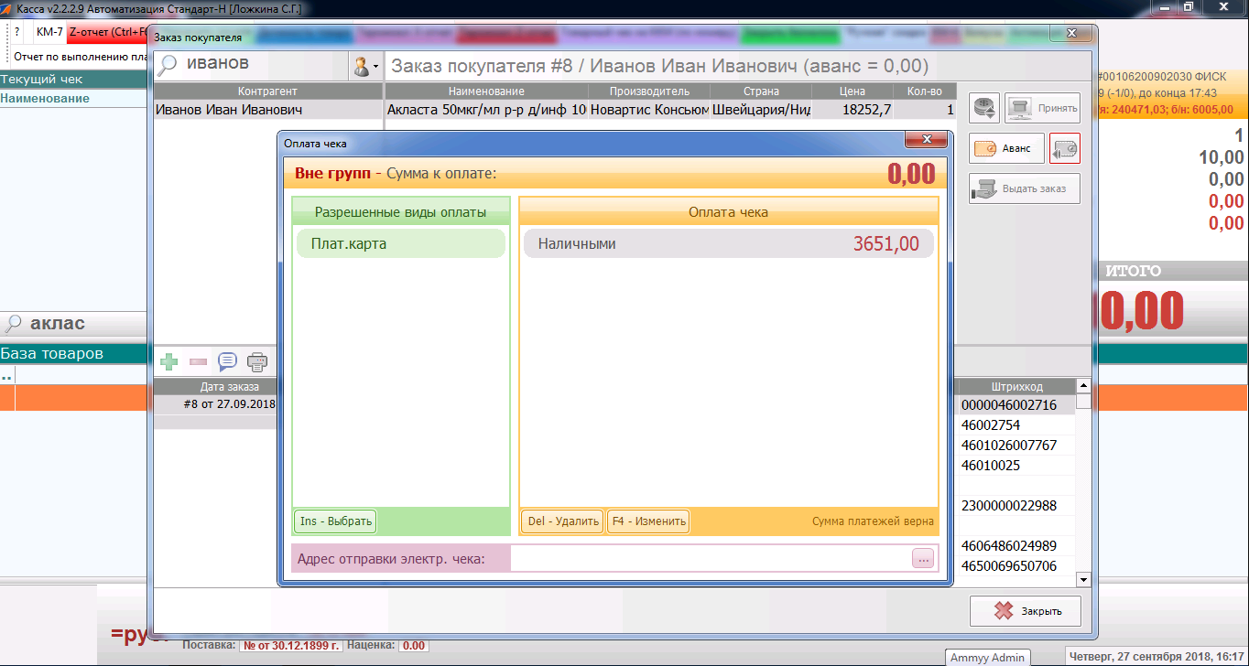
ОТБИВАНИЕ АВАНСА
Для отбивания аванса, нажать кнопку «Аванс».
Сумма аванса выставляется автоматически и равна 20% от стоимости товара, но не более 5000 руб.
Оплата проводится как обычно. Бонусные карты к оплате не принимаются

Slide 11
ВНЕШНИЙ ВИД ЧЕКА-АВАНС
Указывается: № заказа 8
Общая сумма заказа: 18252,7 руб.
Аванс: 3651 руб. (20%)
НДС на аванс: 18%
Авансовый чек содержит номер заказа и сумму предоплаты (аванса).
Если аванс взяли по ошибке, можно сделать возврат аванса, аванс возвращается полностью, часть аванса вернуть нельзя.
18%

Slide 12
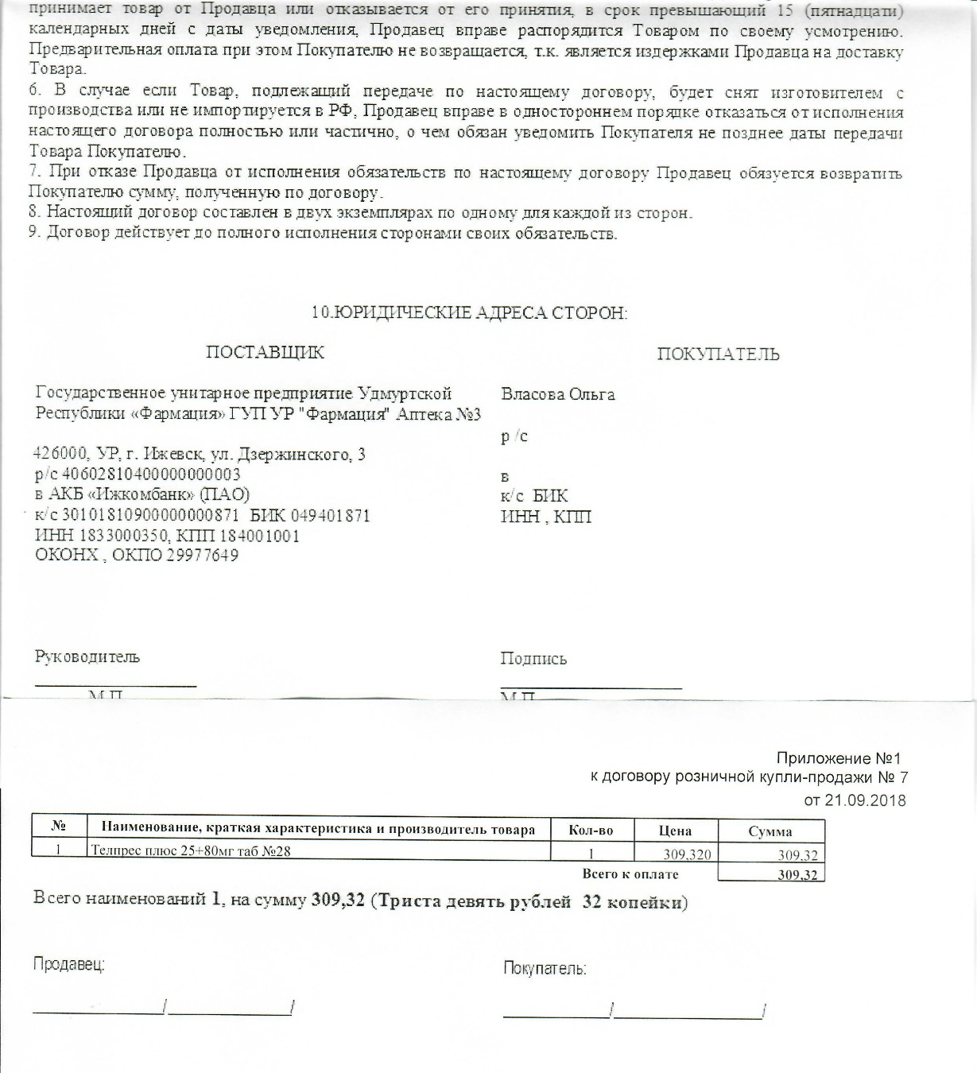
ПРЕДОПЛАТА ЗА ЗАКАЗ. ДОГОВОР
К авансовому чеку, необходимо распечатать договор
Поля в договоре будут заполнены автоматически, также как они заполнены в заказе покупателя
№ договора будет соответствовать номеру заказа
На примере «акласта»
Покупатель должен быть Иванов Иван Иванович

Slide 13
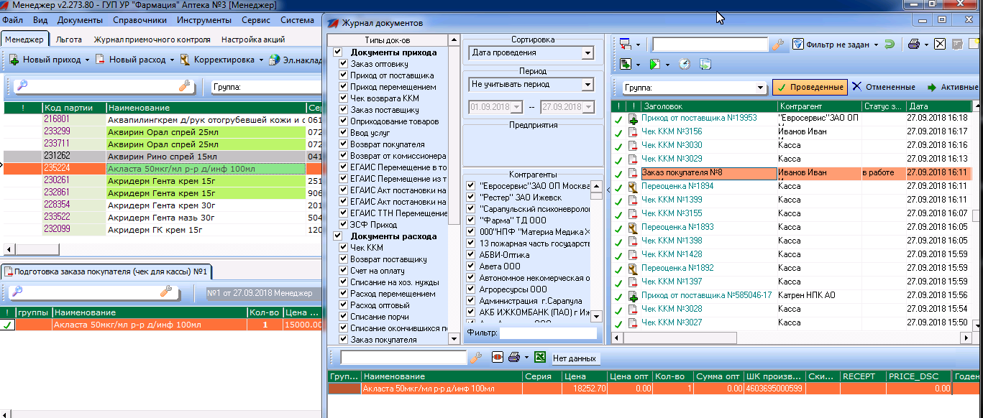
ПРОСМОТР ЗАКАЗА В МЕНЕДЖЕРЕ
Установить фильтр по типу документа «Заказ покупателя»
Новый заказ будет со статусом "в работе (ожидается)".

Slide 14
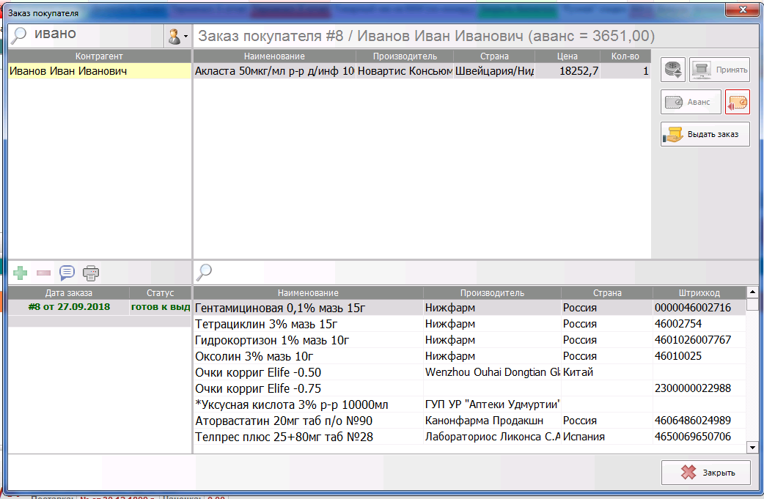
ПОСТУПЛЕНИЕ ЗАКАЗА НА КАССУ
На Кассе заказ меняет свой статус на «готов к выдаче» и активируется кнопка для выдачи заказа.

Slide 15
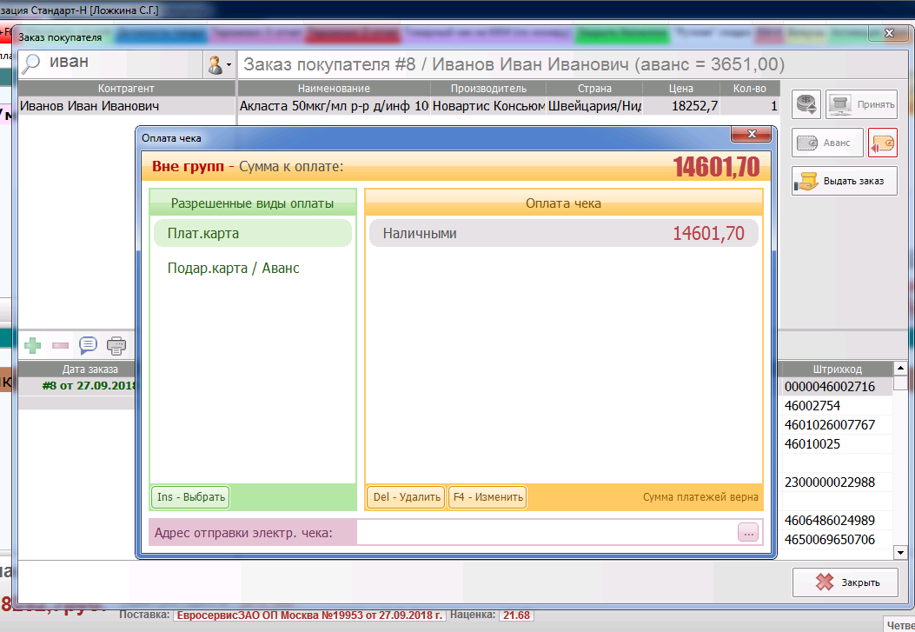
ОТПУСК ЗАКАЗА НА КАССЕ
При нажатии на кнопку "Выдать заказ" будет предложено выбрать один из видов оплаты, сумма к оплате отображается за вычетом аванса. Т.е. сумма заказа 18252,7 р., аванс 3651 р., к оплате 14601,7 р.
После проведения расчетов с покупателем, заказ считается исполненным.

Slide 16
ВНЕШНИЙ ВИД ЧЕКА ПРИ ПОЛНОЙ ОПЛАТЕ ТОВАРА
НДС при полной оплате товара:
зависит от того с каким НДС
товар был закуплен,
в данном случае 10%
10%
При полной оплате товара, встанет тот НДС по которому товар был получен

Slide 17
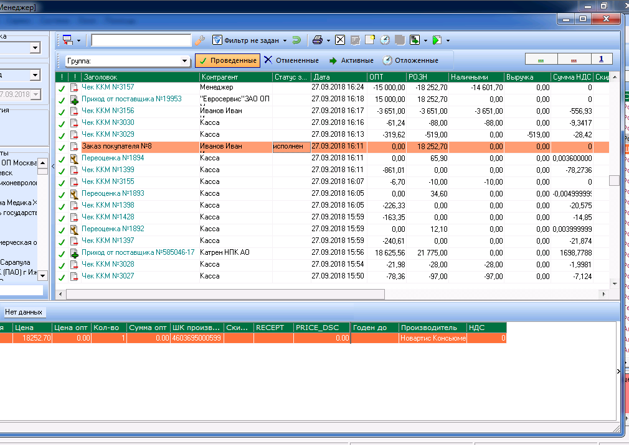
ЗАКАЗ ИСПОЛНЕН
После проведения расчетов с покупателем, заказ считается исполненным.

